Slide 1

PODJELA ETIČKIH UČENJA

Slide 2
S obzirom na način na koji određujemo dobro razlikujemo sljedeće vrste etike

Slide 3

DESKRIPTIVNA etika
opisuje moralna stajališta

Slide 4

NORMATIVNA etika
propisuje moralna stajališta

Slide 5

METAETIKA
propituje značenje etičkih pojmova

Slide 6
Prema sadržajnom određenju dobra etika se dijeli na:

Slide 7
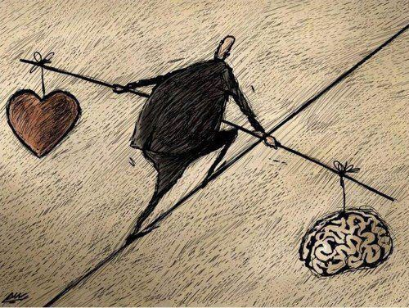
ETIKA VRLINE /
određuje dobro kao napor VOLJE da postigne moralni cilj i kao ostvareni cilj moralnog djelovanja
-dobro je i dužnost i određeno svrhom (grčka i kršćanska etika)

Slide 8

DEONTOLOŠKA etika- određuje da je
dobro u dužnosti, u normi djelovanje koje treba izvršiti (Kant)

Slide 9

TELEOLOŠKA etika (telos-svrha)
dobro je određeno svrhom hedonizam, utilitarizam

Slide 10
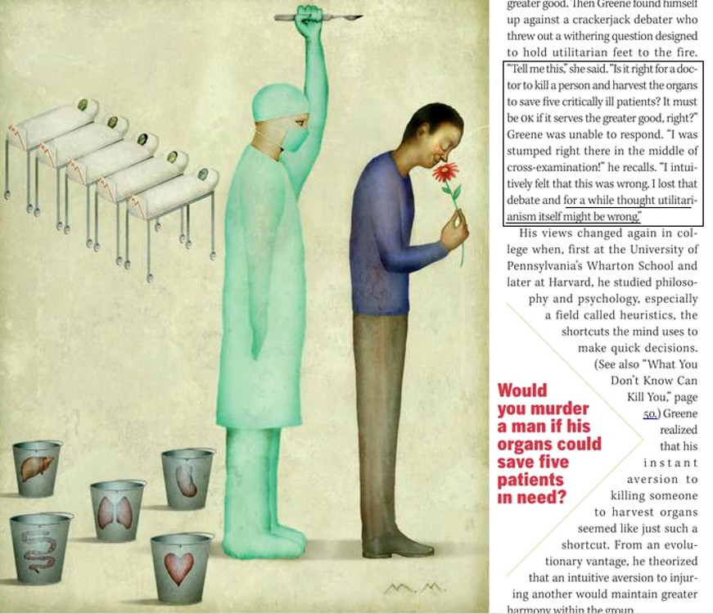
Utilitarizam
dobro je ono što je korisno za najveći broj ljudi

Slide 11
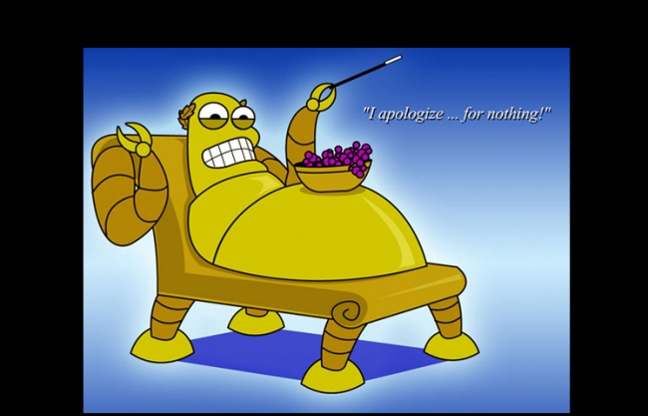
Hedonizam
dobro je ono što donosi ugodu

Slide 12
Etička dilema
Situacija u kojoj se čovjek suprostavlja s barem dvije alternative, pri čemu se ni jedna ne čini kao optimalno riješenje.
Do etičkih dilema vode moralni konflikti Konflikt i dilema se javljaju tamo gde čovjek mora donjeti odluku

Slide 13
Koraci kod riješavanja etičkog problema
3 koraka
1. Definirati o čemu je riječ
(opisati problem s biološkog, medicinskog, pravnog, sociološkog pogleda. Dobra etika počinje sa dobrim činjenicama!)
2. Sakupiti sve moguće argumente ZA i PROTIV
(upoznati se sa tekstovima filozofa i sa različitim sistemima religija)
3. Formulirati svoje mišljenje

Slide 14
DESKRIPTIVNA etika
U okviru deskriptivne etike govorimo o otkrivanju problema i opisujemo, odnosno nabrajamo etičke poglede sa različitih stajališta
(Da li je embrio neko ili nešto? Kakav pogled na smrt su imali stoici, Aristotel i ostali?)
Sakupljamo argumente za i protiv.
Razmišljamo o mogućim rješenjima i o njihovim prednostima.
Uzimamo u obzir konktekst cijele situacije.

Slide 15
NORMATIVNA etika
Njen cilj je identifikacija vrijednosti
Što ja mislim i zašto
Zauzimati svoj stav i potkrijepiti ga argumentima
Obraćamo pažnju na argumente koje možemo obrazložiti
Na put ka etičkim razmatranjima vrijedi krenuti samo onda, kada smo sigurni da postoji cilj i da su neki načini ponašanja bolji od drugih (da postoji ponašanje dobro i loše, bolje i gore, itd.)

Slide 16

ZADACI, PITANJA, STAVOVI…

Slide 17
Na koji bi način moralnom problemu abortusa pristupila deskriptivna etika, a na koji normativna etika i metaetika?

Slide 18
Zauzmi i obrazloži stav
Cilj opravdava sredstvo
ili
Čovjek uvijek mora biti cilj, a nikada sredstvo
_______________________________________
Ugoda- svrha djelovanja
ili
posljedica ispravnog djelovanja?

Slide 19
Što je ispravno?
Prepisujem na ispitu
Švercam se u tramvaju
Prelazim cestu kad je crveno
Blagajnica mi uzvraća previše novca, a ja…
Pri parkiranju ogrebem drugi auto…
Pronađem iPhone 5…

